Slide 1
Информатика
Архитектура x86. Ассемблер NASM. Основные команды. Отладка
Гирик Алексей Валерьевич
Университет ИТМО
2020

Slide 2


Материалы курса
Презентации, материалы к лекциям, литература, задания на лабораторные работы
  shorturl.at/nvBS5

Slide 3
Terms & Conditions
 | 2 | 3 | 4 | 5
Л/р № 1 | ? | + | + | +
Л/р № 2 | ? | + | + | +
Правильных ответов в тестах | ¯\_(ツ)_/¯ | >= 1 | >= 16 | >= 27

Slide 4
Типы команд
все команды можно поделить на несколько групп:
  основные
  сопроцессора
  расширений
    MMX
    XMM
    SSE, SSE2, SSE3, ...
    ...

Slide 5
Функциональная классификация команд
основные команды процессора можно поделить на несколько групп:
  пересылки данных
    общего назначения
    работы со стеком
  арифметические
    двоичной арифметики
    десятичной арифметики
  логические
  передачи управления
  цепочечные
  управления состоянием ЦП

Slide 6
Команды пересылки данных
mov <DST>, <SRC>
  mov rax, rbx ; из регистра в регистр
  mov rax, 0xFF ; непосредственный операнд
  mov rax, [0xFF] ; из памяти в регистр
  mov rax, [rax] ; косвенная адресация
  mov [rax], [rbx] ; так не получится
xchg <OP1>, <OP2>
  xchg rbx, rax ; обменять два регистра
  xchg rax, [rbx] ; обменять регистр и память
  xchg [rbx], [rax] ; это тоже не сработает

Slide 7
Операнды-адреса
В общем случае, допустимы следующие варианты задания адреса в командах, где одним из операндов может быть адрес памяти:
[offset] ; смещение задано константой
[reg] ; смещение задано в регистре
[offset + reg] ; сумма смещения и регистра
[offset + reg*scale] ; scale = 1, 2, 4 или 8
[offset + reg + reg*scale]
Примеры:
mov rax, [0xffee]
mov rax, [array + rbx]

Slide 8

В чем проблема?
...
mov [rax], 100
...
$ nasm -felf64 test.S
exp.S:16: error: operation size not specified
Маловато будет!

Slide 9
При работе с памятью небходимо задавать размер операнда
...
mov dword [rax], 100
...
либо можно задать размер непосредственного
операнда:
mov [rax], dword 100
Вот это мой
размерчик!

Slide 10
Арифметические команды
add <OP1>, <OP2>
  add rax, 3 ; сложение
sub <OP1>, <OP2>
  sub rax, rbx ; вычитание
inc <OP>
  inc rax ; инкремент
dec <OP>
  dec qword [rax] ; декремент
neg <OP>
  neg rax ; изменение знака
cmp <OP1>, <OP2>
  cmp rax, rbx ; сравнение (вычитание без сохранения)

Slide 11
Арифметические команды
mul <OP>
  mul rdx ; умножение беззнаковое
imul <OP>
  imul qword [rdx] ; умножение знаковое
div <OP>
  div rbx ; деление беззнаковое
idiv <OP>
  idiv rbx ; деление знаковое

Slide 12
Логические команды
not <OP>
  not rax ; поразрядное НЕ
or <OP1>, <OP2>
  or rax, rbx ; поразрядное ИЛИ
and <OP1>, <OP2>
  and rax, [rbx] ; поразрядное И
xor <OP1>, <OP2>
  xor rax, rax ; поразрядное исключающее ИЛИ
test <OP1>, <OP2>
  test rax, rbx ; поразрядное И без сохранения
  ; результата (но с установкой флагов)

Slide 13
Операции сдвига
shl <OP>, N
  shl rax, 10 ; сдвиг влево
shr <OP>, N
  shr dword [rax], 10 ; сдвиг вправо
sar <OP>, N
  sar rax, 1 ; арифметический сдвиг вправо
rol <OP>, N
  rol rax, 2 ; циклический сдвиг влево
ror <OP>, N
  ror rax, rbx ; циклический сдвиг вправо
Вместо N можно использовать регистр cl (и только этот регистр!)

Slide 14
Команды передачи управления
jmp <ADDR>
  jmp loop_beg ; безусловный переход
  jmp [rax] ; переход на адрес, содержащийся
  ; в регистре rax
loop_beg: ; начало цикла
...
...
jmp loop_beg ; переход в начало цикла

Slide 15
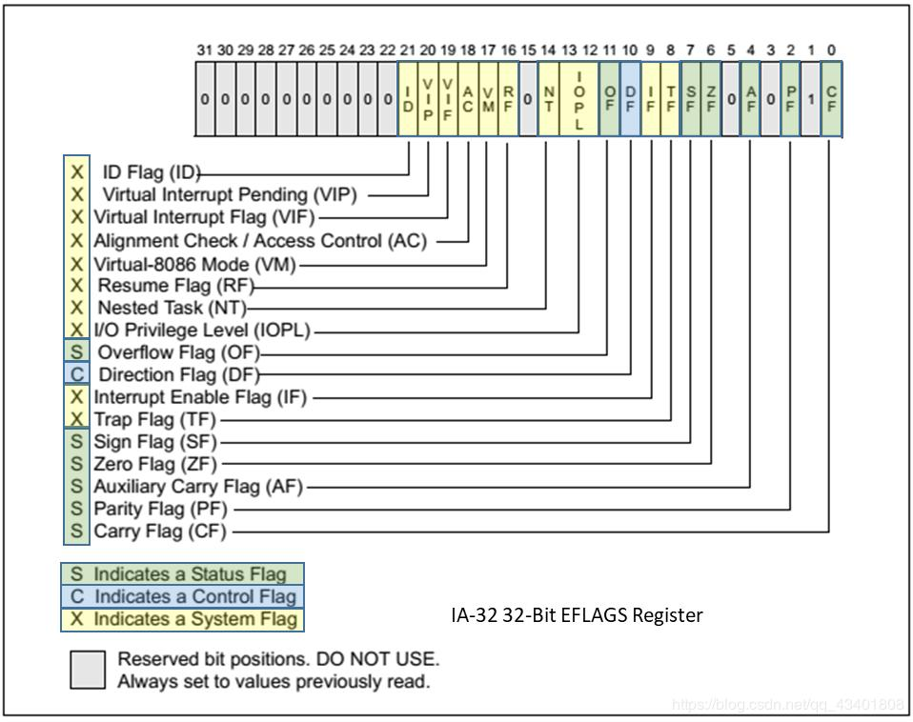
Флаги в регистре rflags
Флаги:
CF
ZF
SF
OF

Slide 16
Команды передачи управления
j??? <ADDR>
  ; условный переход, если...
  jz, js, jc, jo ; установлен флаг
  jnz, jns, jnc, jno ; НЕ установлен флаг
  je ; операнды равны
  jne ; операнды НЕ равны
  jl, jnge ; меньше
  jle, jng ; меньше или равно
  jg, jnle ; больше
  jge, jnl ; больше или равно
  jb, jnae ; меньше
  jbe, jna ; меньше или равно
  ja, jnbe ; больше
  jae, jnb ; больше или равно
для чисел со знаком
для чисел без знака

Slide 17
Справка по системе команд x86/x86-64
официальная документация Intel
  https://software.intel.com/content/www/us/en/develop/articles/intel-sdm.html
неофициальная документация
  https://www.felixcloutier.com/x86/
...

Slide 18

Пример: вывод звездочек
Задача: написать программу на ассемблере, которая выводит на консоль фиксированное количество звездочек
$ ./stars
*
**
***
****
*****
******
*******
********

Slide 19
Как получить случайное число?
можно использовать пару библиотечных функций srand() и rand()
srand(time(NULL));
int n = rand() % 16;
на x86-64 можно использовать инструкцию rdrand
rdrand rax
and rax, 0xf
mov [n], rax

Slide 20
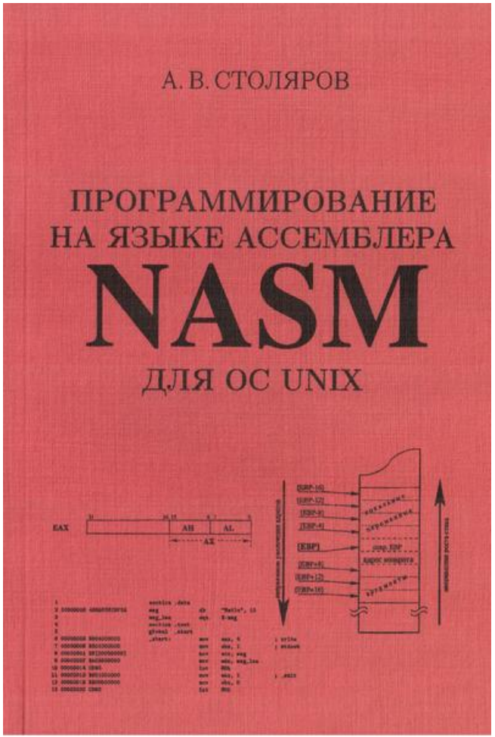
Цепочечные (строковые) инструкции
используют регистры rsi, rdi, rcx, rax и флаг DF
  stosb/stosw/stosd/stosq
  lodsb/lodsw/lodsd/lodsq
  movsb/movsw/movsd/movsq
  cmpsb/cmpsw/cmpsd/cmpsq
  scasb/scasw/scasd/scasq
могут использоваться либо в цикле, либо с префиксами повторения
направление работы определяется флагом DF
  std ; установка DF =
  cld ; сброс DF =
Подробнее –§2.7
адреса уменьшаются
адреса увеличиваются

Slide 21
Применение цепочечных инструкций
заполнить массив звездочками
mov al, '*' ; байт для записи
mov rdi, buf ; куда записываем, buf – адрес строки
mov rcx, 8 ; сколько раз повторять
cld ; увеличивать адрес
rep stosb ; заполнить строку
цепочечные инструкции работают быстро! В этом основной смысл их использования

Slide 22
Что такое отладчик
Отладчик (debugger) – программа, которая позволяет выполнять другую программу в пошаговом режиме и наблюдать за состоянием памяти отлаживаемой программы
Отладчик может быть интегрирован в среду разработки (Visual Studio) или поставляться отдельно (gdb, lldb)
Отладку можно выполнять на уровне исходных кодов или машинных инструкций

Slide 23
Что можно узнать с помощью отладчика
Значения переменных во время выполнения
Стек вызовов функций
Значения аргументов функций
Состояние памяти
Состояние регистров процессора
Если происходит исключение, то
  тип исключения
  место возникновения

Slide 24
Отладчик gdb
Основные команды:
  help <cmd> – показать справку по cmd
  break <func> – точка останова в func
  run – запустить программу
  next, step – выполнить следующую строку исходного кода
  ni, si – выполнить следующую инструкцию
  list – показать исходный код
  disas /s – показать код+инструкции
  frame – показать текущее положение
  kill – остановить выполнение программы
  quit – выход

Slide 25

Книжка по gdb
N. Matloff, P. Salzman
The Art of Debugging with gdb, ddd and Eclipse

Slide 26
Рекурсия
Числа Фибоначчи
  1, 1, 2, 3, 5, 8, 13, 21, 34, 55, 89, ...
Рекурсия — способ общего определения объекта или действия через себя, с использованием ранее заданных частных определений

Slide 27
Рекурсивные функции
Напишем функцию, вычисляющую n-ный член ряда
int fib(int n) {
...
}
...
printf("%d", fib(5));

Slide 28
Рекурсивные функции
int fib(int n) {
if (n < 3) return 1;
return fib(n-1) + fib(n-2);
}

Slide 29
Рекурсивные функции
int fib(int n) {
if (n < 3) return 1;
return fib(n-1) + fib(n-2);
}
F(5)
F(4)
F(3)
F(3)
F(2)
F(2)
F(1)
F(2)
F(1)
1
1
1
1
1

Slide 30
Когда должна прекратиться рекурсия?
любое рекурсивное вычисление должно когда-либо завершиться
любой рекурсивный алгоритм должен содержать условия остановки рекурсии
int fib(int n) {
if (n < 2) return 1;
return fib(n-1) + fib(n-2);
}

Slide 31
Стек
Физический смысл стека – яма
Стек использует
дисциплину LIFO
(Last In First Out)

Slide 32
Операции со стеком
Стек – это область памяти в адресном пространстве процесса, которая используется для хранения активационных записей функций и локальных переменных
*
0xFFFFFFFF
данные
дно стека
стек
размер
стека
вершина стека
рост адресов
памяти
код
0x00000000
* – данная иллюстрация не отражает истинного вида адресного пространства процесса в ОС Linux

Slide 33
Вызов функции
11 int res = fib(n);
=> 0x000055555555469a <+18>: mov edi,eax
0x000055555555469c <+20>: call 0x55555555464a <fib>
0x00005555555546a1 <+25>: mov DWORD PTR [rbp-0x4],eax
...
rsp
rbp
рост адресов
...

Slide 34
Соглашение о вызовах для обычных функций
В 64-разрядной Linux используется соглашение System V AMD64 ABI:
Вход:
целые числа или указатели (слева направо):
rdi, rsi, rdx, rcx, r8, r9, далее – помещаются в стек (справа налево)
вещественные числа (слева направо):
xmm0, ... , xmm7, далее – помещаются в стек (справа налево)
Выход (возвращаемое значение функции):
целые числа или указатели:
rax если помещается в 8 байтов
rax, rdx если помещается в 16 байтов
вещественные числа:
xmm0 если помещается в 8 байтов
xmm0, xmm1 если помещается в 16 байтов
Подробнее про System V AMD64 ABI:
https://en.wikipedia.org/wiki/X86_calling_conventions#System_V_AMD64_ABI
Notes:
В случае функций с переменнм числом аргументов (типа printf) в rax должно помещаться количество вещественных аргументов.

Slide 35
Вызов и возврат из подпрограмм
call <OP>
  call 0x55004046 ; вызов по адресу
  call fib ; вызов по метке (адресу)
  call [rax] ; вызов по адресу в регистре
ret
  ret ; извлечь из стека адрес возврата
  ; и выполнить переход по нему

Slide 36
Задание к следующей лекции
Столяров. Программирование на языке ассемблера NASM для ОС UNIX
  гл. 2 §2.6 –§2.9
  гл. 3
  shorturl.at/nvBS5

